Slide 1
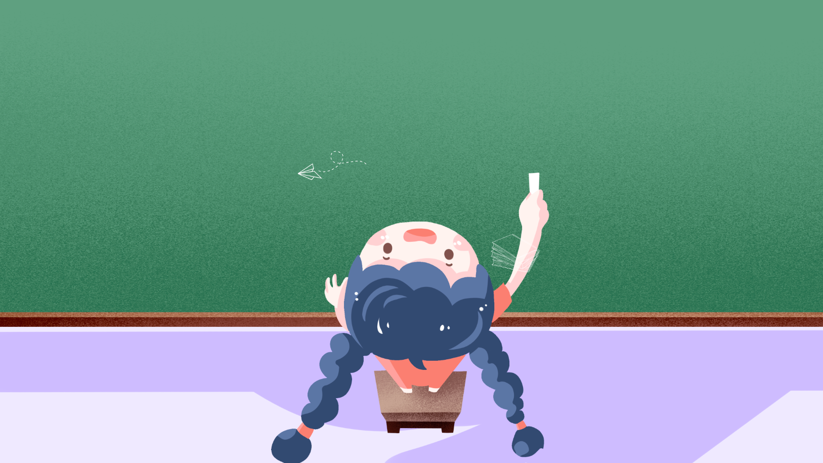
Chào mừng thầy cô và các
em đến với tiết
Tự nhiên xã hội lớp 1

Slide 2
Bài 25: Kể về gia đình của em

Slide 3
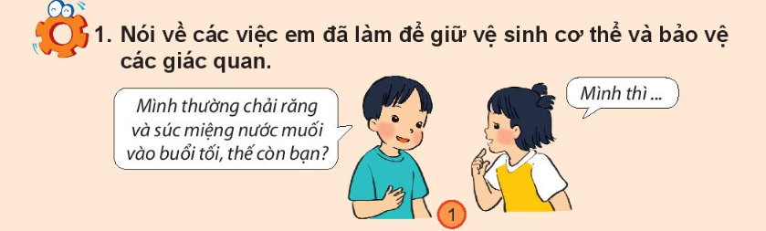

Slide 4
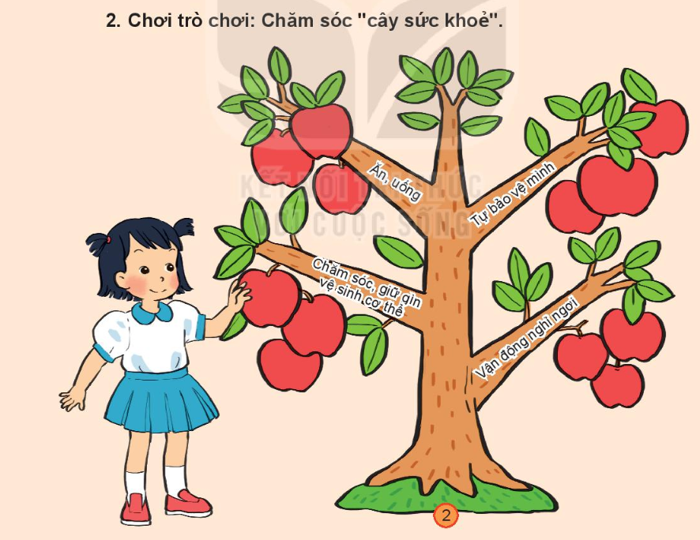

Slide 5
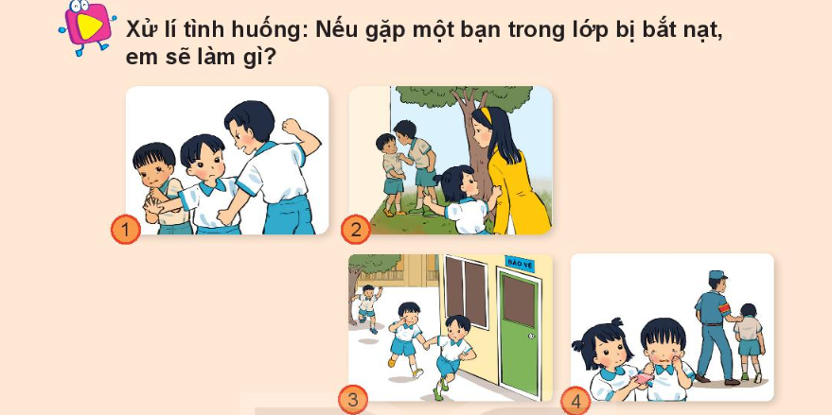
Gọi cô giáo đến giúp
Đưa bạn chạy trốn
Gọi bác bảo vệ giúp

Slide 6
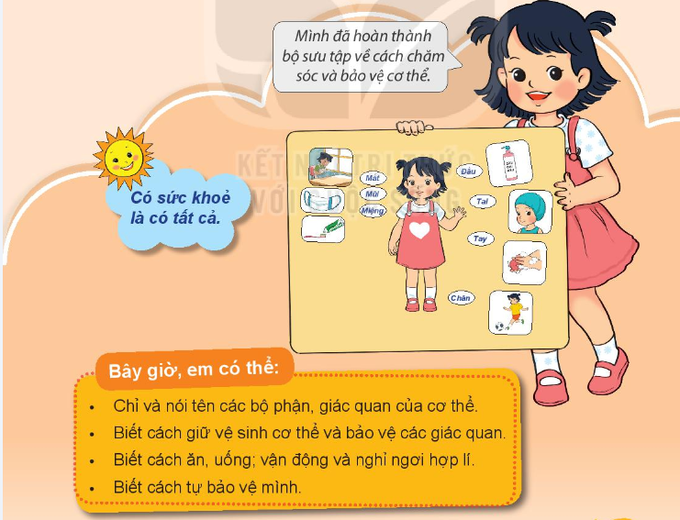
Kết luận

Slide 7


